Slide 1
Geometriya
11-sinf
Mavzu: Shar va uning kesimlari

Slide 2

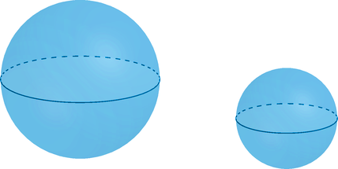
Shar
Fazoning berilgan
nuqtadan, berilgan
masofadan katta
bo‘lmagan uzoqlikda
yotgan hamma
nuqtalaridan iborat
jismga shar deyiladi.

Slide 3
Sharning elementlari
vatar
Berilgan nuqta shar-ning markazi, berilgan masofa sharning radiusi deb ataladi.
radius
markaz
diametr
Shar markazini shar sirtining istalgan nuqtasi bilan tutashtiruvchi kesma ham radius deyiladi.

Slide 4
Sharning elementlari
Shar sirtining ikki nuqtasini tutashtiruvchi va sharning markazidan o‘tuvchi kesma diametr deyiladi.
vatar
radius
markaz
diametr

Slide 5
Shar sirti yoki sfera
Sharning chegarasi shar sirti yoki sfera deb ataladi.
Sharning markazidan radiusga teng masofa qadar uzoqlashgan hamma nuqtalar sferaning nuqtalaridir.

Slide 6


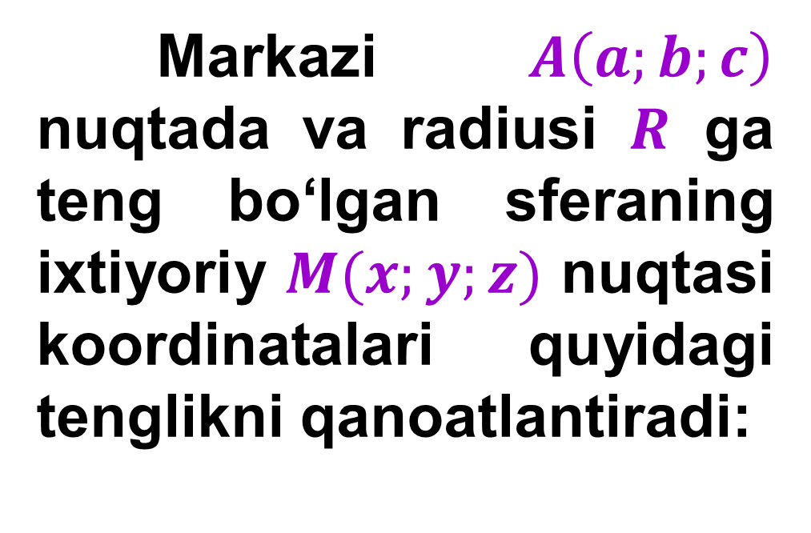




Sferaning tenglamasi
Markazi $A\left(a;b;c\right)$ nuqtada va radiusi $R$ ga teng bo‘lgan sferaning ixtiyoriy $M(x;y;z)$ nuqtasi koordinatalari quyidagi tenglikni qanoatlantiradi:
$$z$$
$$M(x;y;z)$$
$$A\left(a;b;c\right)$$
$$y$$
$$O$$
$$x$$
$${\left(x−a\right)}^{2}+{\left(y−b\right)}^{2}+{\left(z−c\right)}^{2}=R^{2}$$

Slide 7

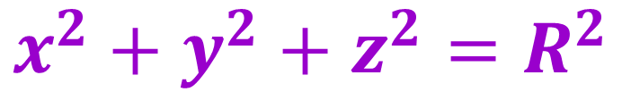

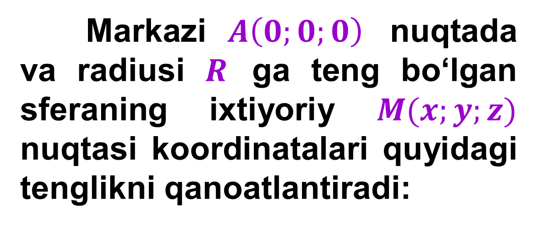


Sferaning tenglamasi
Markazi $A\left(0;0;0\right)$ nuqtada va radiusi $R$ ga teng bo‘lgan sferaning ixtiyoriy $M(x;y;z)$ nuqtasi koordinatalari quyidagi tenglikni qanoatlantiradi:
$$z$$
$$y$$
$$O$$
$$x^{2}+y^{2}+z^{2}=R^{2}$$
$$x$$

Slide 8
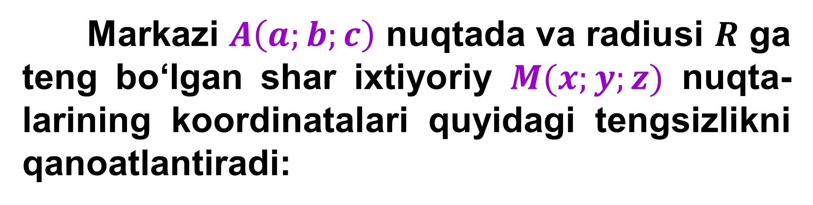
Sharning tenglamasi
Markazi $A\left(a;b;c\right)$ nuqtada va radiusi $R$ ga teng bo‘lgan shar ixtiyoriy $M(x;y;z)$ nuqta-larining koordinatalari quyidagi tengsizlikni qanoatlantiradi:
$${\left(x−a\right)}^{2}+{\left(y−b\right)}^{2}+{\left(z−c\right)}^{2}≤R^{2}$$

Slide 9
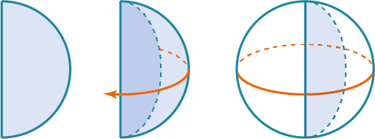
Shar va sfera aylanish jismlari bo‘lib, mos ravishda yarim doira va yarim aylanani diametri atrofida aylantirishdan hosil qilinadi.

Slide 10
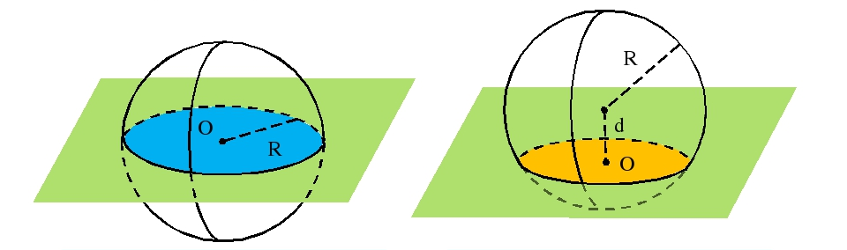
Sharni ixtiyoriy tekislik bilan kesganda kesimda doira hosil bo‘ladi.
Bu doiraning markazi shar markazidan kesuvchi tekislikka tushirilgan perpendikulyar asosidan iborat.

Slide 11



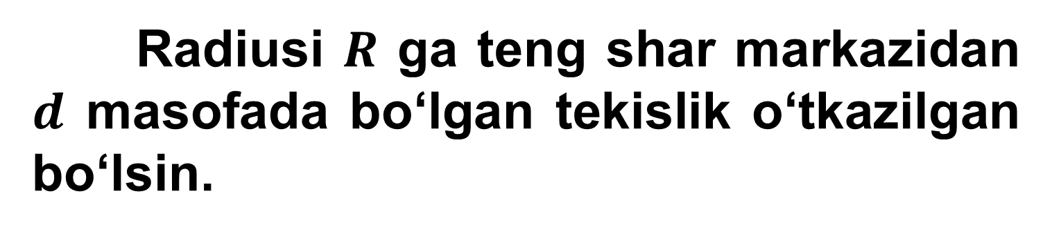

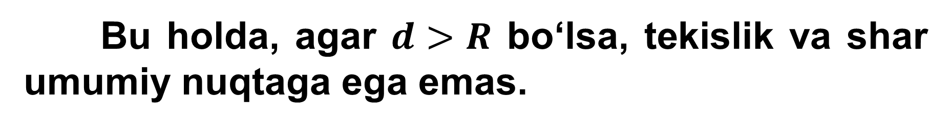

Radiusi $R$ ga teng shar markazidan $d$ masofada bo‘lgan tekislik o‘tkazilgan bo‘lsin.
Bu holda, agar $d>R$ bo‘lsa, tekislik va shar umumiy nuqtaga ega emas.
$$α$$
$$H$$
$$R$$
$$O$$

Slide 12


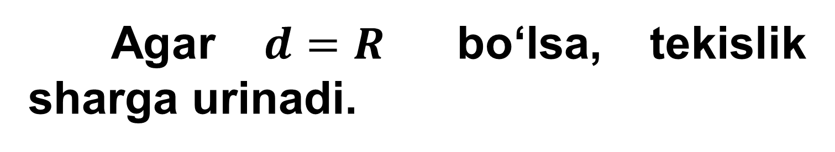


Agar $d=R$ bo‘lsa, tekislik sharga urinadi.
$$α$$
$$K$$
$$R$$
$$O$$

Slide 13


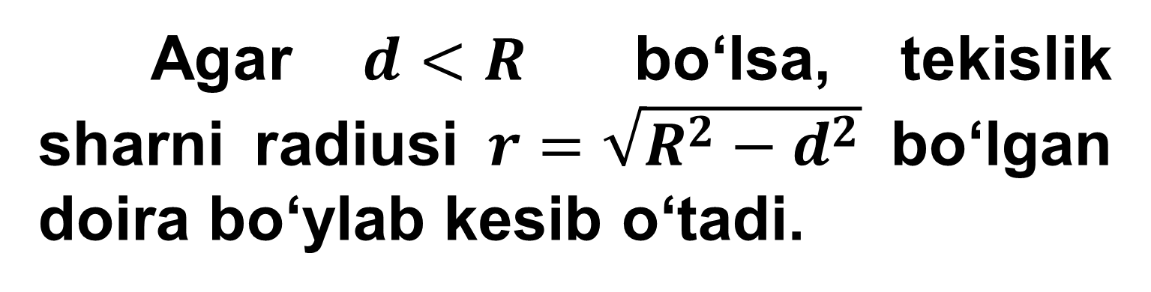





Agar $d<R$ bo‘lsa, tekislik sharni radiusi $r=\sqrt{R^{2}−d^{2}}$ bo‘lgan doira bo‘ylab kesib o‘tadi.
$$α$$
$$O_{1}$$
$$r$$
$$d$$
$$M$$
$$R$$
$$O$$

Slide 14

Sharning markazidan o‘tadigan tekislik diametr tekisligi deyiladi.
Diametr tekisligining shar bilan kesimi
katta doira deyiladi.
Sfera bilan kesimi katta aylana deyiladi.
$$O$$

Slide 15






Sharning ixtiyoriy diametr tekisligi uning simmetriya tekisligidan iborat bo‘ladi.
Sharning markazi uning simmetriya markazidir.
$$X$$
$$α$$
$$O$$
$$A$$
$$X_{n}$$
$$X_{1}$$

Slide 16

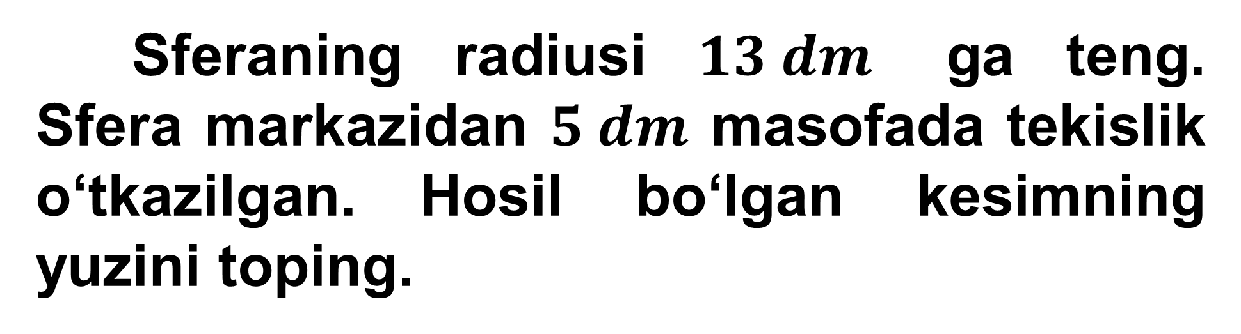
1-masala
Sferaning radiusi $13 dm$ ga teng. Sfera markazidan $5 dm$ masofada tekislik o‘tkazilgan. Hosil bo‘lgan kesimning yuzini toping.

Slide 17

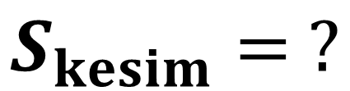
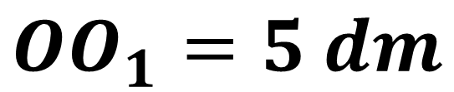
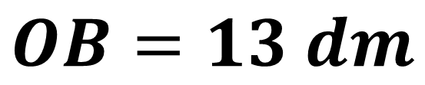



Masalaning yechimi
Berilgan:
$$OB=13 dm$$
$$O_{1}$$
$$B$$
$$OO_{1}=5 dm$$
Topish kerak:
$$O$$
$$S_{kesim}= ?$$

Slide 18
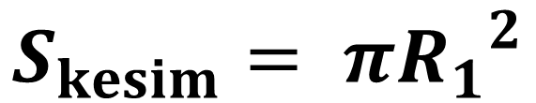
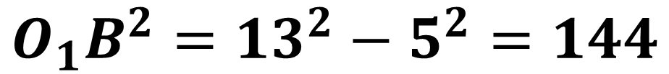
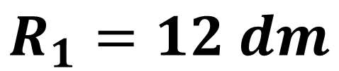
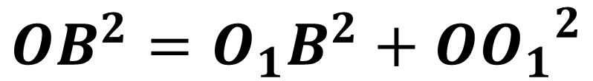

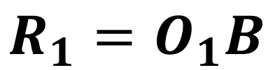

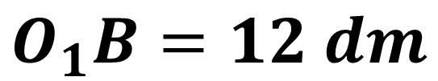

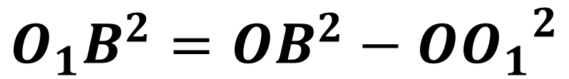
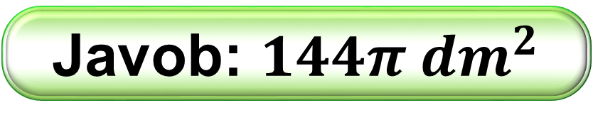
$${OB}^{2}={O_{1}B}^{2}+{OO_{1}}^{2}$$
$${O_{1}B}^{2}={OB}^{2}−{OO_{1}}^{2}$$
$$O_{1}$$
$$B$$
$${O_{1}B}^{2}={13}^{2}−5^{2}=144$$
$$O_{1}B=12 dm$$
$$O$$
$$R_{1}=O_{1}B$$
$$R_{1}=12 dm$$
$$S_{kesim}= π{R_{1}}^{2}$$
$$S_{kesim}= π∙{12}^{2}=144π {dm}^{2}$$
Javob: $144π {dm}^{2}$

Slide 19
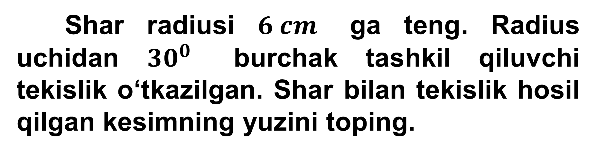
2-masala
Shar radiusi $6 cm$ ga teng. Radius uchidan ${30}^{0}$ burchak tashkil qiluvchi tekislik o‘tkazilgan. Shar bilan tekislik hosil qilgan kesimning yuzini toping.

Slide 20


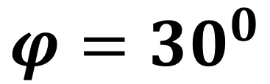

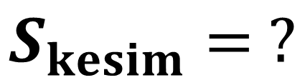
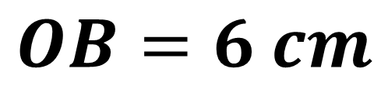

Masalaning yechimi
Berilgan:
$$φ={30}^{0}$$
$$OB=6 cm$$
$$O_{1}$$
$$B$$
$${30}^{0}$$
$$O$$
Topish kerak:
$$S_{kesim}= ?$$

Slide 21





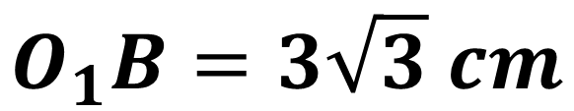
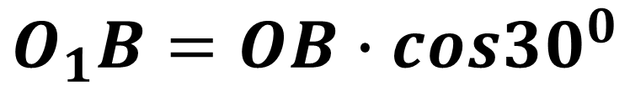
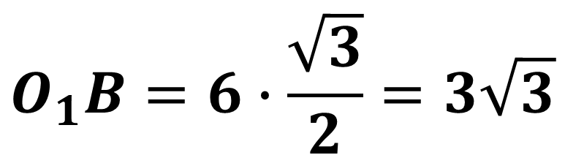
$$cos{30}^{0}=\frac{O_{1}B}{OB}$$
$$O_{1}$$
$$B$$
$$O_{1}B=OB∙cos{30}^{0}$$
$${30}^{0}$$
$$O$$
$$O_{1}B=6∙\frac{\sqrt{3}}{2}=3\sqrt{3}$$
$$O_{1}B=3\sqrt{3} cm$$

Slide 22
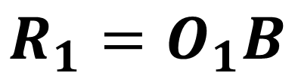
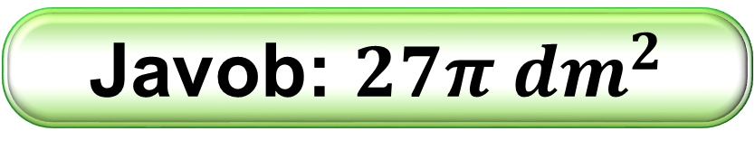
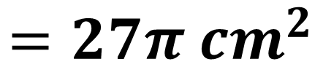
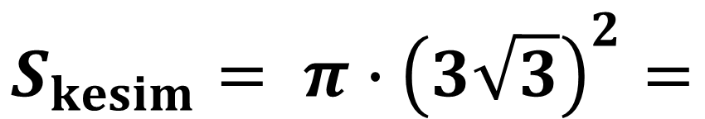
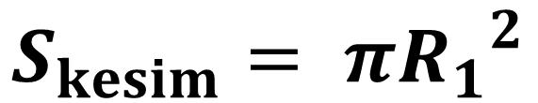
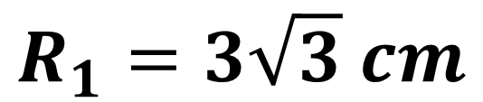
$$R_{1}=O_{1}B$$
$$R_{1}=3\sqrt{3} cm$$
$$O_{1}$$
$$B$$
$${30}^{0}$$
$$S_{kesim}= π{R_{1}}^{2}$$
$$O$$
$$S_{kesim}= π∙{\left(3\sqrt{3}\right)}^{2}=$$
$$=27π {cm}^{2}$$
Javob: $27π {dm}^{2}$

Slide 23
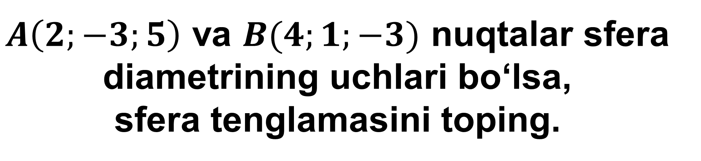
3-masala
$A\left(2;−3;5\right)$ va $B(4;1;−3)$ nuqtalar sfera diametrining uchlari bo‘lsa,
sfera tenglamasini toping.

Slide 24





Masalaning yechimi
Berilgan:
$$A\left(2;−3;5\right)$$
$$B(4;1;−3)$$
$$B$$
Topish kerak:
$$O$$
$$A$$
$${\left(x−a\right)}^{2}+{\left(y−b\right)}^{2}+{\left(z−c\right)}^{2}=R^{2}$$

Slide 25
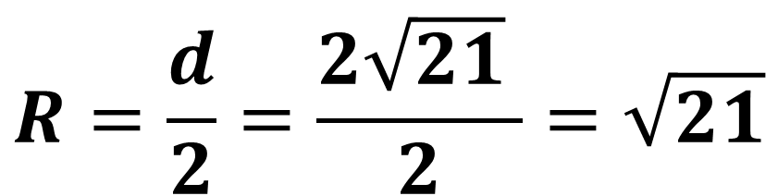

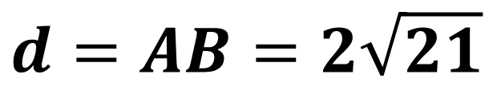

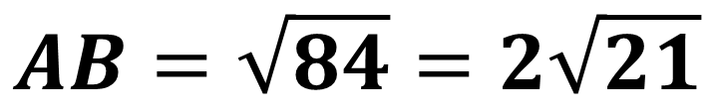
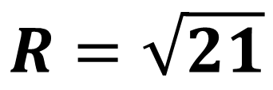
$$A\left(2;−3;5\right)$$
$$B(4;1;−3)$$
$${AB}^{2}={\left(4−2\right)}^{2}+{\left(1−\left(−3\right)\right)}^{2}+{\left(−3−5\right)}^{2}$$
$${AB}^{2}=2^{2}+4^{2}+{\left(−8\right)}^{2}=4+16+64=84$$
$$AB=\sqrt{84}=2\sqrt{21}$$
$$d=AB=2\sqrt{21}$$
$$R=\frac{d}{2}=\frac{2\sqrt{21} }{2}=\sqrt{21}$$
$$R=\sqrt{21}$$

Slide 26
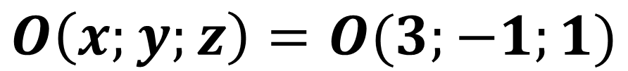
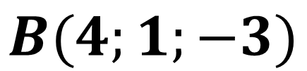
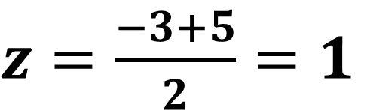
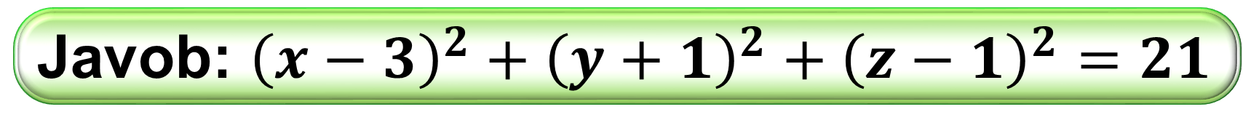
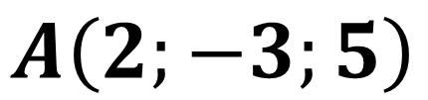
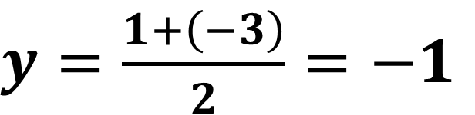
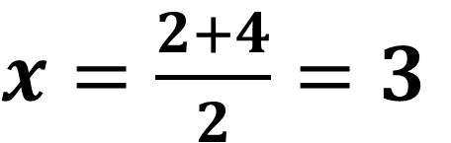
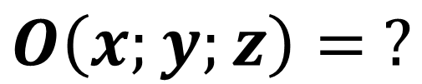

$$A\left(2;−3;5\right)$$
$$B(4;1;−3)$$
$$O\left(x;y;z\right)= ?$$
$x=\frac{2+4}{2}=3$
$y=\frac{1+\left(−3\right)}{2}=−1$
$z=\frac{−3+5}{2}=1$
$$O\left(x;y;z\right)=O(3;−1;1)$$
$$R=\sqrt{21}$$
$${\left(x−3\right)}^{2}+{\left(y−\left(−1\right)\right)}^{2}+{\left(z−1\right)}^{2}={\left(\sqrt{21}\right)}^{2}$$
$${\left(x−3\right)}^{2}+{\left(y+1\right)}^{2}+{\left(z−1\right)}^{2}=21$$
Javob: ${\left(x−3\right)}^{2}+{\left(y+1\right)}^{2}+{\left(z−1\right)}^{2}=21$

Slide 27

Mustaqil bajarish uchun topshiriqlar:
152-sahifa
510
514
512

Slide 28

Shar sirtidagi S nuqtadan o‘tib,
shu nuqtaga o‘tkazilgan radiusga
perpendikulyar bo‘lgan tekislik
sharning urinma tekisligi, $S$ nuqta
esa urinish nuqtasi deyiladi.
Urinma tekislik bilan shar faqat bitta umumiy nuqtaga – urinish nuqtasiga ega bo‘ladi.

Slide 29
Sharning urinma tekisligida yotib,
urinish nuqtasidan o‘tuvchi to‘g‘ri
chiziq shu nuqtada sharga
urinma deyiladi.
Urinma to‘g‘ri chiziq ham shar bilan faqat bitta umumiy nuqtaga - urinish nuqtasiga ega bo‘ladi.

Slide 30
Ikki sferaning kesishishidan aylana hosil bo‘ladi.
Kesishish nuqtasi faqat bitta nuqtadan iborat sferalar bir-biriga urinadigan sferalar deyiladi.

